Slide 1
TRƯỜNG Thpt ngô lê tân
CHÀO MỪNG
CÁC EM ĐẾN VỚI TIẾT HỌC hôm nay.
LỚP: 10A2
GV giảng dạy: PHAN THỊ LOAN
BÀI 3: GIAO CẢM VỚI THIÊN NHIÊN
(THƠ)
Tiết 28:Thực hành tiếng Việt:
SỬA LỖI DÙNG TỪ

Slide 2
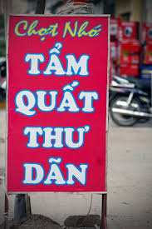
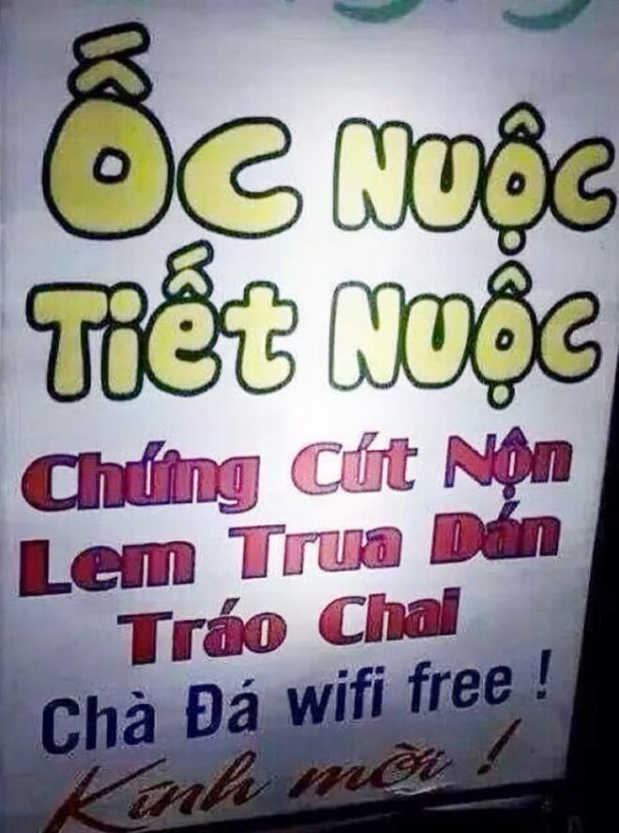
HOẠT ĐỘNG 1: KHỞI ĐỘNG
PP trò chơi: Ai nhanh hơn? Phát hiện và sửa lại cho đúng:

Slide 3
HOẠT ĐỘNG 2: HÌNH THÀNH KIẾN THỨC
Làm việc cặp đôi để hoàn thành Phiếu học tập số 1
Câu văn chứa lỗi | Lỗi | Sửa lại
1. Đó là một khung cảnh buổi chiều thu vô cùng lãng mạng
2. Lượng mưa năm nay kéo dài đã gây nhiều thiệt hại cho mùa màng.
3. Lớp trẻ chúng ta là niềm hi vọng đất nước Việt Nam hàng ngàn năm văn hiến.
4. Bài hát nói “Hương Sơn phong cảnh” (Chu Mạnh Trinh) đã vẽ nên bức tranh cảnh sắc thiên nhiên hết sức là tươi đẹp.
5. Truyện thần thoại có rất nhiều yếu tố tưởng tượng kì thú nên em rất thích đọc truyện thần thoại

Slide 4
I. Lý thuyết về tri thức tiếng Việt
Thảo luận và hoàn thành Phiếu học tập 01 trong 05 phút.
Qua phân tích các ví dụ, dựa vào phần Tri thức Ngữ văn (trang 64), em hãy khái quát những lỗi hay gặp khi sử dụng từ.

Slide 5
Một số lỗi dùng từ hay gặp và cách sửa
Lỗi dùng từ | Cách sửa
Lỗi lặp từ | Lược bỏ hoặc thay thế từ ngữ bị lặp bằng từ ngữ khác
Lỗi dùng từ không đúng hình thức ngữ âm | Sửa lại từ cho đúng hình thức ngữ âm
Lỗi dùng từ không đúng nghĩa | Thay thế từ đúng nghĩa

Slide 6
*Một số lỗi dùng từ hay gặp và cách sửa
Lỗi dùng từ | Cách sửa
Lỗi dùng từ không phù hợp khả năng kết hơp | Thêm, bớt, thay thế từ ngữ (thường là hư từ) cho phù hợp với khả năng kết hợp của từ.
Lỗi dùng từ không phù hợp với kiểu văn bản | Lược bỏ, thay thế bằng từ ngữ phù hợp với kiểu văn bản.

Slide 7
HOẠT ĐỘNG 3: LUYỆN TẬP
Thảo luận theo cặp kết hợp theo dãy bàn
Đọc và thực hiện yêu cầu của Bài tập 1 (Tr.71/ SGK): Tìm và sửa lỗi dùng từ trong các trường hợp:
Dãy 1:
ý a, b, c
Dãy 2:
ý d, đ, e

Slide 8
Bài tập 1 (tr.71/ SGK):
Tìm và sửa lỗi dùng từ trong các trường hợp:
a) Lỗi dùng từ không đúng hình thức ngữ âm
Cách sửa: Thay “chín mùi” → chín muồi
→Thời cơ đã chín muồi nhưng họ lại không biết nắm bắt.
b) Lỗi dùng từ không phù hợp với khả năng kết hợp từ “giấu giếm” không thể kết hợp với hư từ “với”.
Cách sửa: Bỏ từ “với”
→ Nó không giấu giếm ba mẹ chuyện gì.
c) Lỗi dùng từ không đúng hình thức ngữ âm
Cách sửa: Thay “thăm quan” → tham quan
→Ngày mai, lớp em sẽ đi tham quan bảo tàng thành phố Hồ Chí Minh.

Slide 9
Bài tập 1 (tr.71/ SGK):
d) Dùng từ không đúng nghĩa và lỗi lặp từ: “bất tử” có nghĩa là không bao giờ chết, còn sống mãi trong trí nhớ, tình cảm người đời. Do đó, “bất từ” không dùng cho “những bài hát”, cần thay thế bằng “bất hủ”. Tuy nhiên, khi dùng “bất hủ” thay cho “bất tử” thì câu vẫn mắc lỗi lặp từ (“bất hủ” = còn lại mãi với thời gian).
Cách sửa: Bỏ tử “bất tử”
→Những bài hát ấy sẽ còn lại mãi với thời gian.

Slide 10
Bài tập 1 (tr.71/ SGK):
đ) Lỗi lặp từ: Lặp cụm từ bài “Thơ duyên” của Xuân Diệu.
Cách sửa: Thay cụm từ bài “Thơ duyên” của Xuân Diệu bằng cụm từ tương đương khác (tác phẩm này, bài thơ này).
→Tôi rất thích ''Thơ duyên'' của Xuân Diệu vì bài thơ này rất hay.
e) Lỗi dùng từ không phù hợp với kiểu văn bản: Từ “xin phiền” không phù hợp với kiểu văn bản đơn từ.
Cách sửa: thay thế “xin phiền” → kính mong
→Kính mong Ban Giám hiệu xem xét và giải quyết vấn đề này giúp tôi.

Slide 11
2. Bài tập 2 (tr. 71/ SGK):
Lựa chọn từ ngữ ở cột A với nghĩa tương ứng ở cột B:
Thảo luận theo cặp
Nối từ ngữ ở cột A với nghĩa tương ứng ở cột B

Slide 12
2. Bài tập 2 (tr. 71/ SGK):
Cột A | Cột B
đề xuất | đưa ra một ý kiến, giải pháp
đề cử | giới thiệu ra để lựa chọn mà bầu
đề đạt | trình bày ý kiến, nguyện vọng lên cấp trên
đề bạt | đưa một người giứ chức vụ cao hơn

Slide 13
Bài tập 3 (tr. 71/ SGK):
Đặt câu với các từ sau để thấy rõ sự khác biệt về ý nghĩa
của chúng
Thảo luận nhóm: 6 nhóm nhỏ
Đặt câu với các từ để thấy rõ sự khác biệt về nghĩa của chúng.
- Nhóm 1, 2: Đặt câu với gói từ a (làm bộ, làm dáng, làm cao)
- Nhóm 3, 4: Đặt câu với gói từ b (nhẹ nhàng, nhè nhẹ, nhẹ nhõm)
- Nhóm 5, 6: Đặt câu với gói từ c (nho nhỏ, nhỏ nhoi, nhỏ nhen, nhỏ nhặt)

Slide 14
Bài tập 3 (tr. 71/ SGK):
Gói từ | Từ ngữ | Nghĩa của từ | Đặt câu
a | làm bộ | Làm cao một cách giả dối/ Tỏ thái độ khinh thường. | Hắn ta làm bộ như không quen biết tôi.
 | làm dáng | Làm cho hình thức bên ngoài trở nên đẹp hơn (bằng trang điểm, chải chuốt hay điệu bộ). | Nó càng lớn càng thích làm dáng.
 | làm cao | Tự cho mình có giá trị lớn | - Dù tôi đưa ra giá hời nhưng bà chủ vẫn làm cao không chịu bán bộ bàn ghế đó. - Nó thích người ta mà vẫn làm cao.

Slide 15
Bài tập 3 (tr. 71/ SGK):
Gói từ | Từ ngữ | Nghĩa của từ | Đặt câu
b | nhẹ nhàng | Nhẹ nói chung/ thoải mái, không gò bó. | Công việc của tôi khá nhẹ nhàng, lương lại cao.
 | nhè nhẹ | Hết sức nhẹ | Cháu nhè nhẹ tay kẻo vỡ đồ bên trong.
 | nhẹ nhõm | Như nhẹ/ Nói về người thanh tao | - Làm xong công việc đó, tôi thấy nhẹ nhõm cả người. - Cô bé đó trông nhẹ nhõm.

Slide 16
Bài tập 3 (tr. 71/ SGK):
Gói từ | Từ ngữ | Nghĩa của từ | Đặt câu
c | nho nhỏ | Như nhỏ | Tôi ước có một ngôi nhà nho nhỏ trên đồi.
 | nhỏ nhoi | Ít ỏi, nhỏ mọn | Mâm cơm mới nhỏ nhoi làm sao!
 | nhỏ nhen | Hẹp hòi, hay chấp nhặt, hay thù vặt | Lòng dạ người đàn bà đó thật nhỏ nhen.
 | nhỏ nhặt | Bé và vụn vặt/ Hẹp hòi trong cách đối xử, nhìn nhận | - Công việc nhỏ nhặt đó mà cũng phải hô hào mọi người cùng làm. - Tính khí nó nhiều lúc nhỏ nhặt.

Slide 17
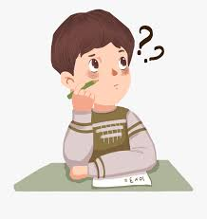
HOẠT ĐỘNG 4: VẬN DỤNG
Hãy viết một đoạn văn (khoảng 200 chữ) sử dụng các từ ngữ gợi cảm, thể hiện niềm vui giao cảm với thiên nhiên của con người.

Slide 18
Đoạn văn tham khảo
Không biết thiên nhiên có từ bao giờ, chỉ biết khi ta sinh ra, thiên nhiên đã bên cạnh và che chở cho ta, gắn bó với ta hàng ngày. Thiên nhiên ở quanh ta, đó là cây cối, vầng trăng, dòng sông trước nhà, là bông hoa nhỏ, là tiếng chim ca,…Mối quan hệ giữa con người và thiên nhiên vô cùng khăng khít, gắn bó bởi con người tìm thấy những niềm vui quý giá khi giao hoà với thiên nhiên. ,... Chẳng vậy mà từ xưa đến nay, thiên nhiên luôn là người bạn lớn của con người: “Núi láng giềng, chim bầu bạn - Mây khách khứa, nguyệt anh tam” (Nguyễn Trãi). Tâm hồn chúng ta thật bình yên khi mỗi ngày mới được những tia nắng mai ấm áp đánh thức, được những tiếng chim líu lo bên hiên nhà gọi dậy. Bước chân ra khu vườn ngay trước nhà, hít một hơi thật sâu, lồng ngực như căng tràn hương thơm của muôn hoa.

Slide 19
Đoạn văn tham khảo
Những lúc mệt mỏi trong cuộc sống vì vòng xoay công việc, tìm về giữa chốn thiên nhiên bình lặng, tâm hồn ta như được thanh lọc, gột rửa bao muộn phiền. Lòng ta sẽ thấy nhẹ nhõm, thanh thản, an yên như được tiếp thêm nguồn năng lượng tươi mới. Khi mở rộng mình ra đón nhận thiên nhiên, cảm nhận thiên nhiên bằng những rung động nơi con tim, ta sẽ tìm thấy những món quà kì diệu mà thiên nhiên ban tặng cho con người. Thiên nhiên cũng dạy ta bao bài học về sự chăm chỉ của loài ong, sự đoàn kết của loài kiến, về sức mạnh phi thường vượt lên khắc nghiệt của cỏ dại, về cả sự bao dung của thiên nhiên trước bao tội lỗi của con người. Mẹ thiên nhiên vẫn luôn kiên nhẫn, bình lặng, che chở, vỗ về, là nơi nương náu cho ta sau những mệt mỏi của cuộc sống. Mỗi chúng ta hãy biết ơn thiên nhiên, hãy sống hoà hợp với thiên nhiên để thiên nhiên mãi đẹp!

Slide 20
HƯỚNG DẪN TỰ HỌC
- Hoàn thiện các bài tập phần Thực hành Tiếng Việt.
- Đọc lại các bài kiểm tra môn Ngữ văn, tìm và sửa các lỗi dùng từ trong các đoạn văn, bài văn đã viết.
- Soạn bài Thực hành đọc mở rộng theo thể loại: Văn bản “Nắng đã hanh rồi” (Vũ Quần Phương)

Slide 21
BÀI HỌC KẾT THÚC, CẢM ƠN CÁC EM
ĐÃ LẮNG NGHE!

